Slide 1
SAFe City - Módulo 3 PI Planning

Slide 2
PI Planning
Este es un evento marcado en 2 días de duración para cada ART (Agile Release Train).
Product Management dispondrá de las Features priorizadas en su Roadmap y los equipos trabajarán conjuntamente para crear un Plan, atendiendo a las prioridades marcadas.
Día 1, el objetivo es tener un borrador del Plan en el que se expongan los Objetivos y los acuerdos.
Día 2, el objetivo es finalizar el Plan en base al feedback obtenido en el Día 1.

Slide 3
PI Planning Día 1 Agenda
Contexto de Negocio (Cx)
Visión de Producto/Solución (PM)
Visión de Arquitectura (Arquitecto)
Contexto de la Planificación (RTE)
Team Breakouts
Revisión del borrador del Plan
Gestión de Solución de Problemas

Slide 4
Basta de teoría…. Vamos a la práctica!
Después de las sesiones informativas, estamos en disposición de profundizar en el Día 1 de la PI Planning. Cada equipo tiene divididas las Features, priorizadas en historias y estimadas. Ahora están listas para trabajarlas en una Planificación.
Formaremos un solo ART (Agile Release Train), que dará servicio tanto a la Cadena de Valor Residencial como a la Comercial. Hemos determinado la capacidad en 540 puntos por PI.
Nuestro Agile Release Train constará de 4 equipos. 3 equipos de “Construcción” y 1 equipo de “Especialistas” , que se utilizará para trabajos eléctricos y de fontanería.
Cada equipo deberá tener un nombre y designar un Product Owner

Slide 5
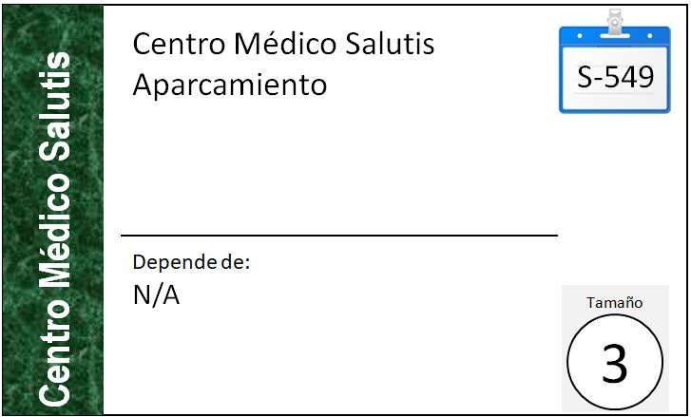
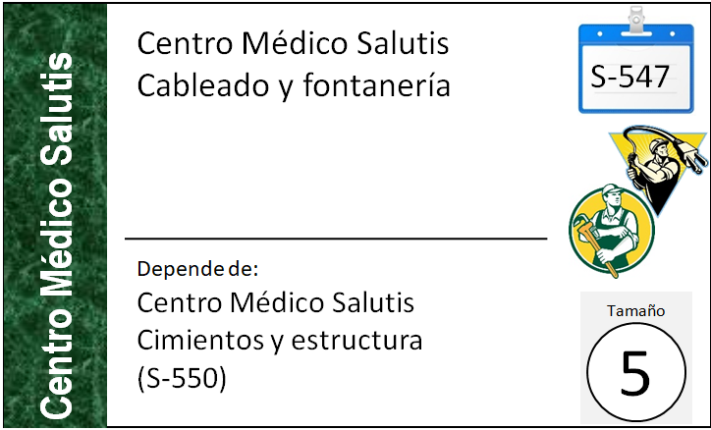
Historias ejemplo
Historias Generales
Historias Especialistas

Slide 6
Instrucciones
Mientras cada Product Owner de equipo “Construcción” recoge las 3 Features para su equipo, el resto de los miembros establecerá su modelo de trabajo. Pueden pensar si quieren elegir un Scrum-Master para su equipo.
Mientras, el equipo “Especialistas” obtendrá sus Historias desde los equipos de “Construcción” (como sucede en la vida real). Pueden identificar las Historias que tendrán que realizar así como estimación de tiempo y entrega. Podría haber Historias de Especialistas repetidas, ¿cómo lo podríamos gestionar?.
Los equipos de “Construcción” deberán establecer el plan para sus Historias con el objetivo de satisfacer las prioridades y dependencias descritas por el Product Owner.
Si el tiempo lo permite, se podrán crear un conjunto de objetivos preliminares para su plan.
Timebox: 45 minutos

Slide 7
TEAM BREAKOUT
Un equipo se compromete con un conjunto de objetivos del PI, ¡no con un Backlog! El Backlog se gestiona como cualquier Backlog ágil para orientarse hacia los objetivos
¡¡¡A JUGAR!!!!

Slide 8
Instrucciones
5. Revisión del Borrador del Plan. Cada equipo expondrá (1’):
- Velocidad y carga
- Objetivos
- Riesgos
Timebox: 10 minutos

Slide 9
Que ocurre en el segundo día
Realización de ajustes en la Planificación
Team breakouts
Revisión final del Plan
Riesgos del Programa
Voto de confianza del PI
Replanificación si fuera necesario
Retrospectiva

Slide 10
Conclusiones
¿Como te has sentido?
¿Como ha fluido la energía en el equipo?
¿Que estrategias han sido clave para el éxito?
¿Cual es el principal objetivo del borrador del plan?

